Slide 1




BILJKE KAO LIJEK
Valentina Suban Hanžić, mag.pharm., univ.mag.pharm.
25. listopada 2022.

Slide 2
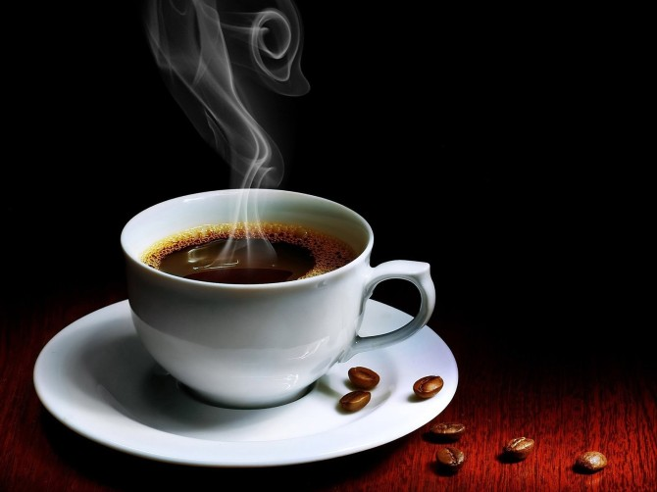
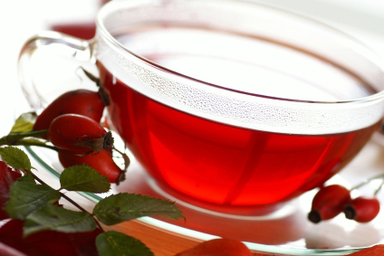

Slide 3
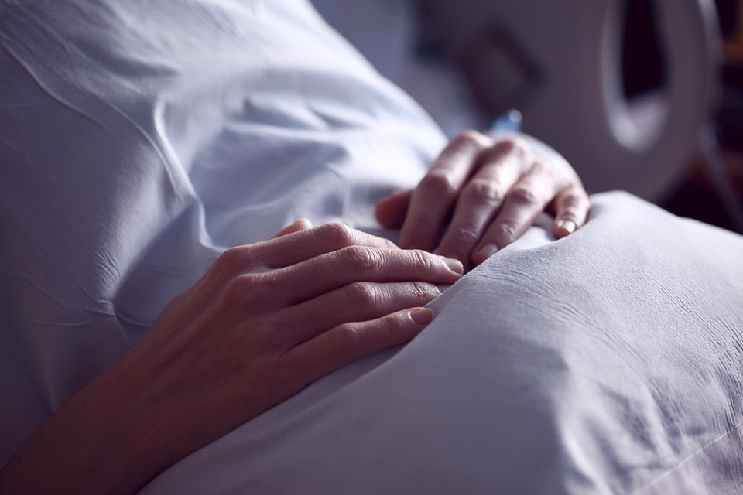
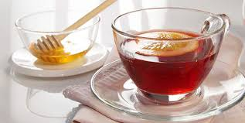

Slide 4
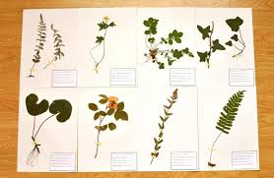

Slide 5
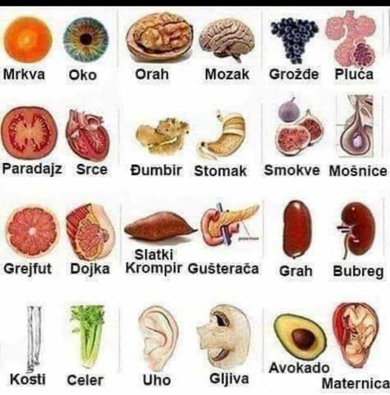
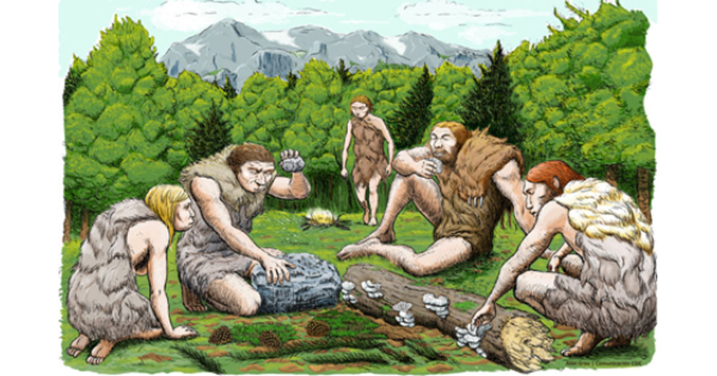
POVIJEST

Slide 6
POVIJEST
BABILONSKO-ASIRSKA MEDICINA
5000.g.pr.Kr. Kolijevka civilizacije, glinene pločice, klinasto pismo
lijekovi za unutarnju i vanjsku primjenu
EGIPATSKA MEDICINA
2000.g. pr.Kr vhunac, natpisi na zidovima hramova, Ebersov papirus
tekstove su kasnije prevodili Grci i Arapi
HEBREJSKA MEDICINA
Rabi Moses – židovski liječnik, teolog i filozof (1135.g.) - „Mnoge bolesti dolaze od sjedenja i loše hrane.“ – otac dijetetike
nemamo sačuvanih medicinskih djela

Slide 7
POVIJEST
INDIJSKA MEDICINA
Svete knjige – Vede - Ayurveda
Začinske biljke – cimet, kardamom, klinčić, papar
GRČKO-RIMSKA MEDICINA
Hipokrat, Corpus hippocraticum
Temelj europske medicine, starogrčki epovi (Ahilej)
Dioskorid, Materia medica
Galen
Rimske terme, sustav javnog zdravstva

Slide 8
POVIJEST
KINESKA MEDICINA
Utemeljena prije više tisuća godina, teško odrediti starost
OTKRIĆE AMERIKE
1492, nove biljke – bundeva, paprika, vanilija, kukuruz…
utjecaj na druge zemlje – obogatili ih lijekovima, akupunkturom i drugim tehnikama
Smatra se da je pretežno herbalistička
Prožeta religijom i filozofskim pogledom na svijet
europska medicina ne prihvaća odmah nove bljke (kinin tek 1638.)

Slide 9
POVIJEST
EUROPSKA MEDICINA
Srednji vijek – medicina u samostanima u rukama svećenstva, benediktinski red
ZAGREB
1882. - farmaceutski učevni tečaj – početak farmacije
Sveta Hildegarda od Bingena, ljekaruše
1896. Zagreb - zavod za farmakognoziju
Od 15.st razvoj farmakopeje, botanike
Napredak razvoja kemije u 19.st – preduvjet i za razvoj farmakognozije
Danas - Farmacuetsko-biokemijski fakultet s obrazovanjem farmaceuta i sveučilišnih magistara fitoterapije

Slide 10
Od narodne medicine do moderne fitoterapije
Razvoj znanosti – upotreba biljaka izlazi iz standardnih okvira botanike
iskorištava se akumulirano znanje iz kemije:
IZOLACIJA AKTIVNIH SPOJEVA iz biljnog materijala
DEFINIRANJE STRUKTURE
ISTRAŽIVANJE UPOTREBE
KEMIJSKE MODIFIKACIJE
SINTEZA NOVIH LIJEKOVA
biljne aktivne tvari često ne djeluju same nego u sinergiji s drugim sastavnicama biljke – izazov za daljnja istraživanja

Slide 11
Primjeri lijekova iz biljnih izvora
Morfin - 1803.g – njemački ljekarnik izolirao iz opija (analgetik)
Acetilsalicilna kiselina – jedan od najznačajnijih lijekova 20.st. – Hipokrat (400g pr.Kr.) davao je bolesnicima koru vrbe za žvakanje kod porođajnih boli (salicin, salicilna kiselina) – 1897. u Bayer laboratoriju sinteza acetilsalicine kiseline
Kinin – antimalarik iz biljke kininovac 1820. - francuski znanstvenici – zbog pojave otpornost na kininske derivate – traže se novi antimalarici – kineski pelin (Artemisia annua) - artemizinin
Antitumorski lijekovi – vinblastin i vinkristin – iz Cataranthus roseus (madagaskarski zimzelen) – 1960-te godine; paklitaksel – iz pacifičke tise, Taxus brevifolia – nedostatno – polusintesko dobivanje iz eropske tise (T. Baccata); kamtotekin – Camptotheca accuminata – polusinteza topotekan i irinotekan

Slide 12
Biljna droga
Biljni lijek
Medicinski proizvod
Dodatak prehrani
Hrana
Kozmetika

Slide 13
Tekući
Čaj (infuz, dekokt), sirup, tinkture…
Polučvrsti
Masti, kreme, balzami
Čvrsti
Kapsule, tablete, pastile, granule, čepići, vagitoriji

Slide 14
Izvori informacija
Stručna literatura
EMA (European Medicines Agency) - Agencija odgovorna za znanstvenu procjenu, nadzor i praćenje sigurnosti lijekova u EU, tako i biljnih lijekova – opisi biljnih droga i njihova upotreba te mišljenje o sigurnosti i učinkovitosti
ESCOP (European Scientific Cooperative On Phytotherapy) monografije
CASI – priručnik za samoliječenje; Hrvatska udruga proizvođača bezreceptnih lijekova HUPBR

Slide 15
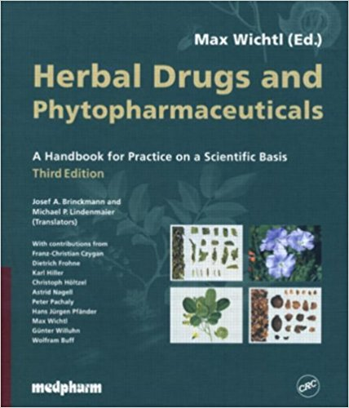
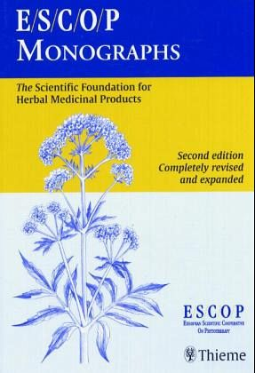
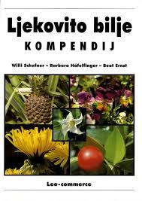
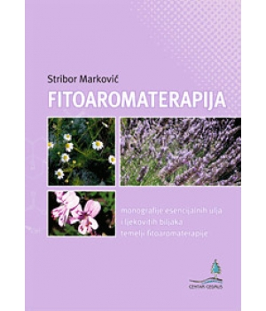


Slide 16
PROBAVNI SUSTAV – zatvor, proljev, mučnine, afte
DIŠNI SUSTAV - kašalj
ŽIVČANI SUSTAV – nesanice, nervoze, stres
IMUNITET
NJEGA KOŽE

Slide 17
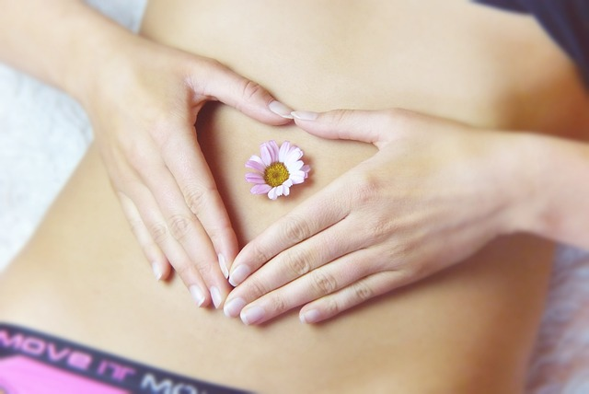
PROBAVNI SUSTAV
Opstipacija, dijareja, mučnine, afte

Slide 18
Probavni sustav
Opstipacija:
Biljne droge s antrakinonima: sena, krkavina, aloja – blago iritiraju sluznicu i potiču peristaltiku
Biljne droge sa sluzima: lan, psilijum; i šećerima: suhe šljive, smokve – povećavaju volumen i olakšavaju protok mase
Dijareja: biljne droge s taninima: kupina, malina, dunja
Mučnine: đumbir
Afte: kadulja, propolis

Slide 19
Biljne droge - purgativi
Sadrže antrakinonske glikozide – spojevi koji cijepanjem daju antrakinone –potiču peristaltiku crijeva, djelovanje je nakon 8-15h
Koriste se u akutnim stanjima, nisu za dugotrajnu primjenu zbog navikavanja na lijek, poticanja tromosti crijeva te povećanog rizika nastanka upalnih bolesti
Ne smiju se primjenjivati u slučaju upalnih bolesti crijeva, apendicitisa, stenoze crijeva, ne kod djece ispod 10 god, ne zajedno s tiazidnim diureticima, kardiotoničnim glikozidima i kinidinom - moguć rizik hipokalijemije
Umjesto kronične terapije drogama s antrakinonima, preporuča se zamjena takvih biljaka probioticima i drogama sa sluzima
SENA, KRKAVINA

Slide 20
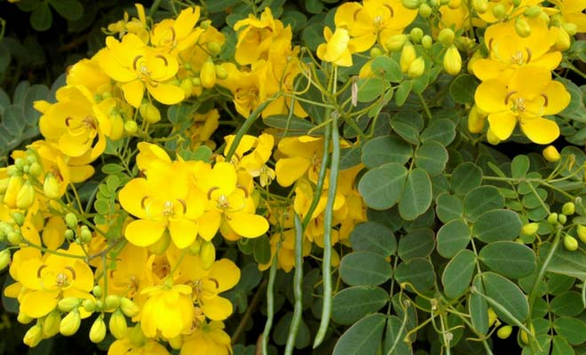
Sena, Cassia acutifolia Delile, Cassia angustifolia Vahl,. Fabaceae
list i plod sene kao čaj ili drugi tekući oblik
za pražnjenje crijeva kod akutne konstipacije te prije medicinskih zahvata, kratkotrajna primjena
Doziranje: standardizirani pripravci na 10-30 mg antracenskih derivate/dan
Ograničenja: ne preporučuje se uzimati s korijenom sladića, kod crijevne opstrukcije, stenoze, atonije, apendicitisa, ulceroznog kolitisa, Chronove bolesti, abdominalne boli nepoznatog uzroka, dehidracije, osobama s oštećenjem probavnog sustava, trudnicama, dojiljama i djeci
Trajanje terapije: 1 tjedan
Novije spoznaje o genotoksičnosti spojeva iz te kategorije (emodin, aloe-emodin)
Kora krkavine – jednaka primjena i ograničenja

Slide 21
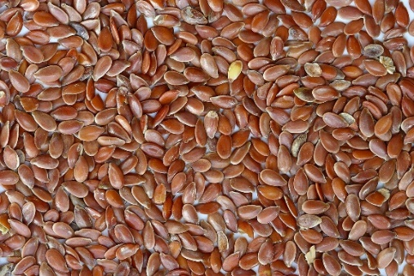
Lan, Linum usitatissimum L. Linaceae
sjemenke lana kao hrana ili kao pripravak
za omekšavanje stolice, sluzi iz sjemenki oblažu sluznicu probavnog trakta
Doziranje: 10-15g / 3 puta dnevno, kao macerat ili u obroku s tekućinom
Djeluje nakon 12-24h, uzimati odvojeno od lijekova, samljeti
Kontraindikacije i nuspojave: ne preporučuje se uzimati kod abdominalne boli, ileusa, otežanog gutanja, o hormonima ovisnih tumora, trudnicama i dojiljama
Ulje lana nema ograničenja

Slide 22
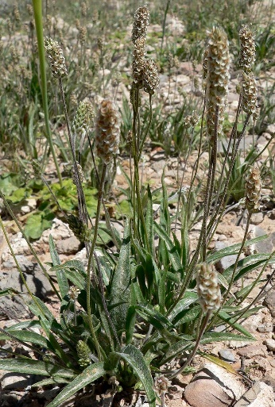
Psilijum, Plantago ovata Mill., Plantaginaceae
sjemene lupine indijskog trputca, psilijum husk
za omekšavanje stolice kod opstipacije, hemoroida te za povećanje unosa vlakana
Doziranje: 7-11 g u 1-3 doze, s dosta tekućine jer jako bubre
Djeluje nakon 12-24h, uzimati odvojeno od lijekova
Ograničenja: ne preporučuje se uzimati kod abdominalne boli, ileusa, otežanog gutanja, rektalnog krvarenja, EMA ne preporučuje djeci ispod 6 godina; zatvor kod nedovoljnog unosa tekućine, zabilježene su i alergijske reakcije

Slide 23
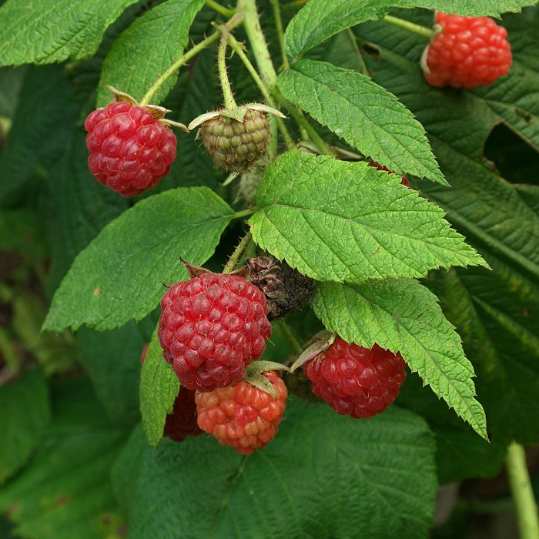
Malina, Rubi idaei L., Rosaceae
list maline kao čaj
blaži grčevi povezani s menstruacijskim ciklusima, za liječenje blage upale usta ili grla i za liječenje blagog proljeva
Doziranje: 1,5-8 g na 150 ml kipuće vode kao infuz 3 x dan – protiv proljeva te za grgljanje
Nema zabilježenih nuspojava
Ako proljev traje duže od 3 dana, konzultirati liječnika

Slide 24
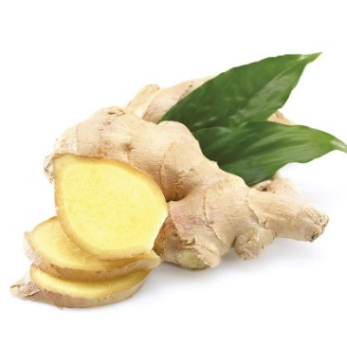
Đumbir, Zingiber officinale Roscoe, Zingiberaceae
podanak đumbira, kao hrana ili pripravci
za sprječavanje mučnine i povraćanja kod bolesti kretanja, kod blažih želučanih i crijevnih poteškoća (nadutosti, plinova)
Doziranje: 1-2 g đumbira u prahu sat vremena prije putovanja
Interakcije s lijekovima: ne zajedno s varfarinom i acetilsalicilnom kiselinom, antidijabeticima
Klinička ispitivanja
efikasnost u prevenciji mučnine i povraćanja poslije ginekološke laparoskopije šest sati nakon operacije (Apariman et al., 2006).

Slide 25
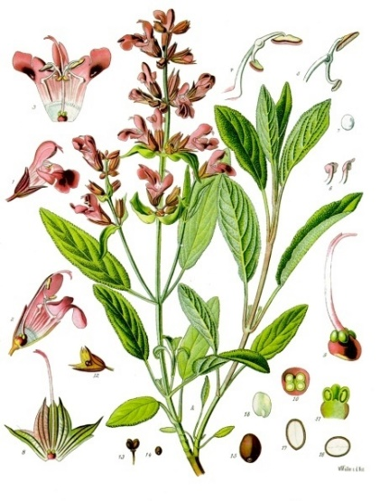
Kadulja, Salvia officinalis L., Lamiaceae
list kadulje kao čaj, ekstrakti
primjena kod blažih želučanih poteškoća (žgaravica, nadutost), pretjeranog znojenja i za ispiranje usne šupljine i ždrijela
Doziranje: 1-2 g kadulje preliti sa 150 ml kipuće vode, 3 puta/dan
Za grgljanje 2,5g / 100 ml
Nije preporuka za djecu ispod 4 godine
Zbog sadržaja tujona (neurotoksičnost) - ne preporučuje se dugotrajna primjena (2-6 tjedana)
Afte – preporuke CASI: propolis, čaj od nevena, kamilice, zeleni čaj,

Slide 26
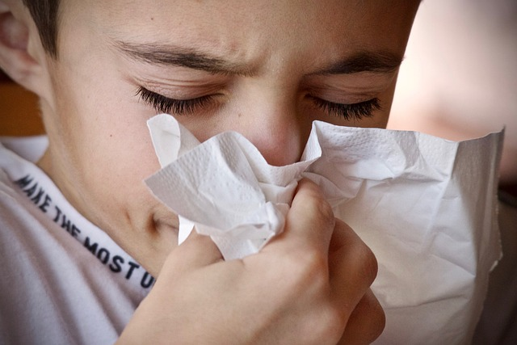
DIŠNI SUSTAV

Slide 27
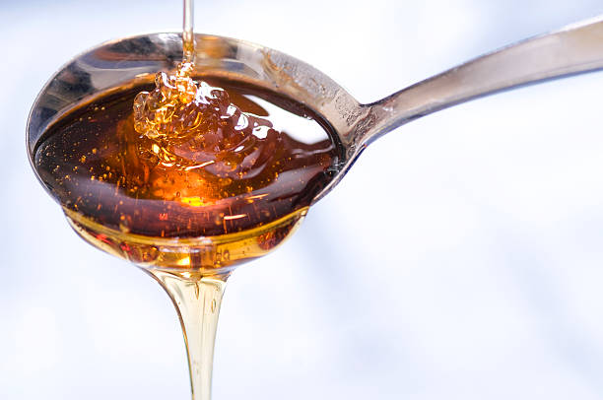
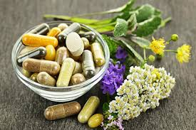
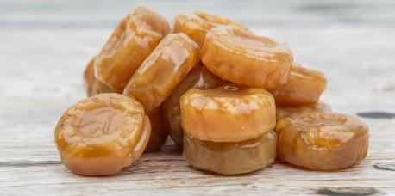
Dišni sustav
Biljke bogate sluzima – sljezovi, divizma, trputac - kod suhog kašlja
Biljke sa saponinima - jaglac – za iskašljavanje
Biljke s eteričnim uljima - baktericidno djelovanje (fenoli) - timijan, majčina dušica
Biljke s gorkim tvarima i spojevima s antibiotskim djelovanjem - islandski lišaj

Slide 28
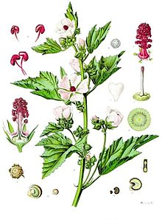
Bijeli sljez, Althaea officinalis L., Malvaceae
korijen sljeza kao čaj ili sirup, za djecu i odrasle
kod blagih iritacija ždrijela i suhog kašlja te blažih probavnih smetnji želuca i crijeva
Nema zabilježenih nuspojava,
korijen – macerat hladnom vodom 5-7g/250 ml - dva sata, 3xdan ili kao oblog; cvijet i list – infuz 5g/250 ml, 3xdan
List – nije u službenim EMA dokumentima, ali je u Ph.Eur.
U mješavinama protiv kašlja ili za probavne tegobe
cvijet i list – infuz 5g/250 ml, 3xdan

Slide 29
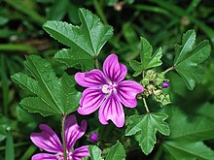
Crni sljez, Malva sylvestris L., Malvaceae
cvijet sljeza kao čaj ili sirup, za djecu i odrasle
kod blagih iritacija ždrijela i suhog kašlja te blažih probavnih smetnji želuca i crijeva
Nema zabilježenih nuspojava
Doziranje: 1–2 g cvijeta preliti s 250 ml vruće vode; 2-3 puta dnevno.
Dnevna doza: 5 g

Slide 30
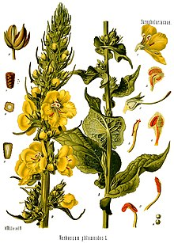
Divizma, Verbascum spp., Scrophulariaceae
cvijet divizme kao čaj
za ublažavanje grlobolje povezane sa suhim kašljem i prehladom (sluzi, saponini)
Nije preporuka za djecu ispod 12 godina
Doziranje: 1.5-2 g cvijeta divizme preliti sa 150 ml kipuće vode, 3-4 puta/dan – sitne dlačice!
Dnevna doza: 4.5-8 g

Slide 31
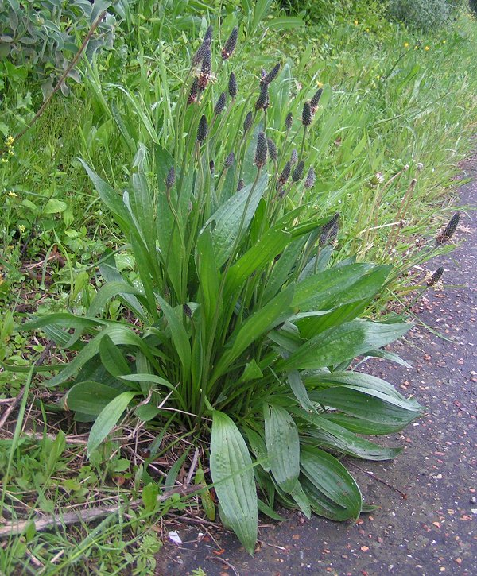
Trputac, Plantago lanceolate L., Plantaginaceae
list trputca kao čaj ili ekstrakti
za ublažavanje iritacije ždrijela povezane sa suhim kašljem (sadrži sluzi)
Doziranje: 2 g lista trputca preliti sa 150 ml kipuće vode, 2-3 puta/dan
Dnevna doza: 4-6 g
Nije preporuka za djecu ispod 4 godine

Slide 32
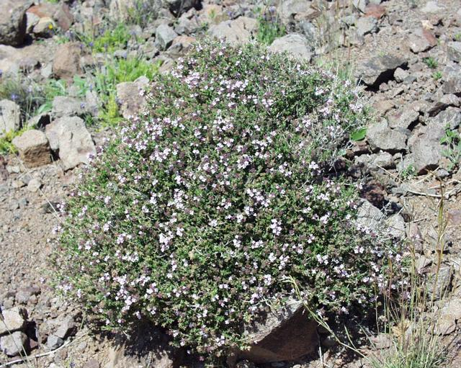
Timijan, Thymus spp., Lamiaceae
zelen timijana kao čaj, tinktura, ekstrakti
kod produktivnog kašlja povezanog s prehladom
Nije preporuka za djecu ispod 4 godine
Doziranje: 1.5-2 g timijana preliti sa 150 ml kipuće vode, 3-4 puta/dan
Dnevna doza: 4.5-8 g

Slide 33
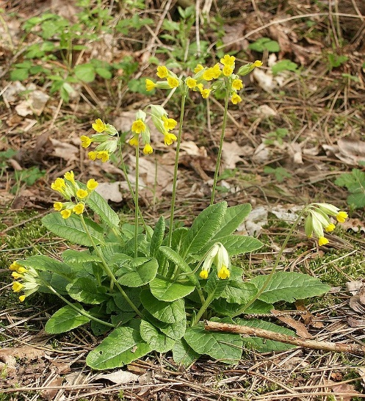
Jaglac, Primula veris L., Primulaceae
cvijet i korijen jaglaca kao čaj ili ekstrakti
kod produktivnog kašlja
Doziranje: 1 g cvijeta (0.2 – 0.5 g korijena) jaglaca preliti sa 150 ml kipuće vode, 3 puta/dan
Ograničenja za primjenu: djeca ispod 4 godine, trajanje terapije do 1 tjedna, oprez kod osoba s oštećenim želucem / čir na želucu, moguće su i alergijske reakcije

Slide 34
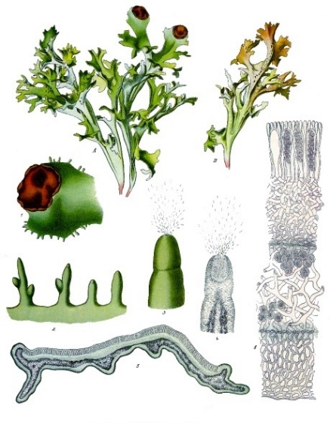
Islandski lišaj, Cetraria islandica (L.) Ach, Parmeliaeceae
islandski lišaj kao čaj, tinktura, ekstrakti
kao umirujuće sredstvo za liječenje nadraženosti usta i grla i povezanog suhog kašlja, kao i za liječenje privremenog gubitka apetita (kod odraslih osoba)
Doziranje: 1.5 g na 150 ml kipuće vode kao infuz ili macerat 3-4 x dan – za dišne tegobe; 1–2 g na 150 ml kipuće vode kao infuz ili dekokt 3 x dan – za poticanje apetita
Dnevna doza 4-6 g
Ograničenja za primjenu: djeca mlađa od 1 godine, moguće smanjenje apsorpcije lijekova koji su propisani od liječnika (1/2 do 1 h prije/poslije)

Slide 35
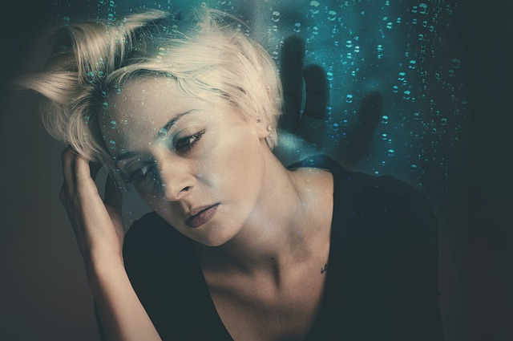
ŽIVČANI SUSTAV
Nesanica, nervoza, napetost

Slide 36
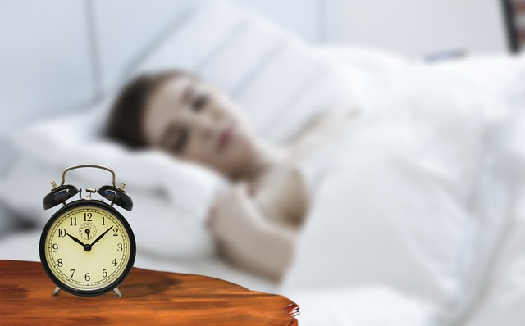
HIGIJENA SPAVANJA
redoviti ritam odlaska na spavanje i buđenja
soba ugodne temperature
opuštanje prije odlaska u krevet
izbjegavati upotrebu elektroničkih uređaja prije spavanja
redovno vježbanje ali ne 2-4 h prije spavanja
zadnji obrok 2h prije počinka
ne drijemati tokom dana
izbjegavanje kofeina, nikotina i alkohola 4-6 h prije spavanja
ne gledati na sat tijekom noći
ako se ne može zapati – ustati i baviti se opuštajućom aktivnosti

Slide 37
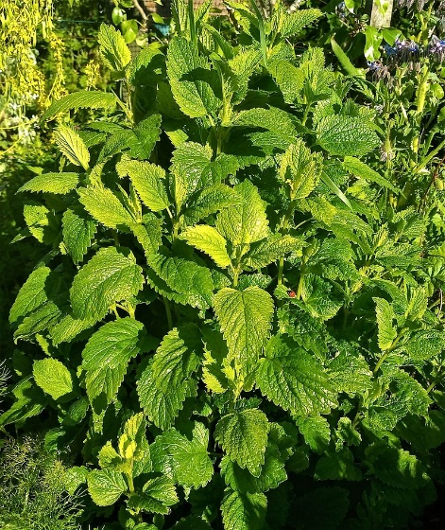
Matičnjak, Melissa officinalis L., Lamiaceae
list matičnjaka kao čaj ili ekstrakti
za ublažavanje blagih simptoma stresa i za spavanje, kod simptoma blagih probavnih poremećaja uključujući nadutost i plinove
Doziranje: 1,5-4,5 g na 150 ml kipuće vode kao infuz, do 3x dan,
Ograničenja za primjenu: nema
Sigurna za primjenu i dobro se podnosi
Kennedy DO, Little W, Scholey AB. Attenuation of laboratory-induced stress in humans after acute administration of Melissa officinalis (Lemon Balm). Psychosom Med. 2004;66(4):607-613.15272110 - Rezultati su pokazali da je doza od 600 mg melise ublažila negativne učinke induciranog stresa na raspoloženje, uz značajno povećane samoprocjene smirenosti i smanjene samoprocjene budnosti.

Slide 38
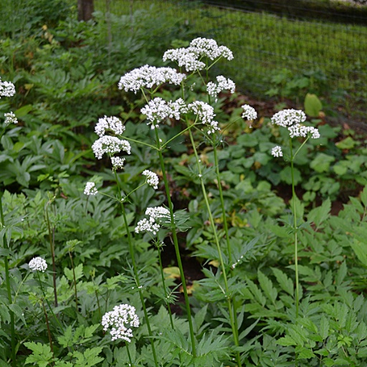
Valerijana, Valeriana officinalis L., Caprifoliaceae
korijen valerijane kao čaj ili ekstrakt
Kod blage živčane napetosti i poremećaja spavanja
Doziranje: 0,3-3 g na 150 ml kipuće vode kao infuz, do 3x dan, pola sata do 1 sat prije spavanja
Ograničenja za primjenu: djeca mlađa od 12 godina, ne kombinirati sa sedativima i anesteticima, ne u trudnoći i dojenju
Sigurna za primjenu i dobro se podnosi
Često se kombinira sa matičnjakom i paprenom metvicom te hmeljom
Valerian/lemon balm use for sleep disorders during menopause; S Taavoni 1, N Nazem Ekbatani, H Haghani, 2013. – 100 žena između 50-60 godina koje se žale na poremećaj spavanja – značajna razlika kontrolne skupine i one koja je uzimala placebo

Slide 39
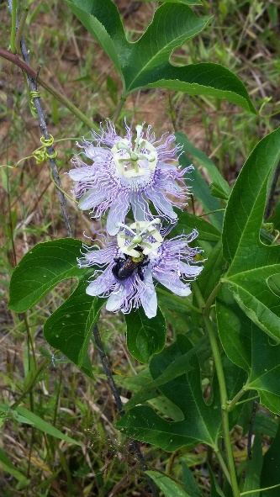
Pasiflora, Passiflora incarnata L., Passifloraceae
nadzemni dio pasiflore kao čaj ili ekstrakti
za ublažavanje blagih simptoma stresa i za spavanje
Doziranje: 1-2 g na 150 ml kipuće vode kao infuz, do 1-4 x dan,
Ograničenja za primjenu: nema, vrlo rijetke nuspojave, nema interakcija s lijekovima
Sigurna za primjenu i dobro se podnosi
A double-blind, placebo-controlled investigation of the effects of Passiflora incarnata (passionflower) herbal tea on subjective sleep quality, A Ngan, R Conduit - U dvostruko slijepoj, placebo kontroliranoj studiji u 41 pacijenata s manjim poremećaj kvalitete sna, zaključili su kako je čaj pasiflore bolji od placeba.

Slide 40
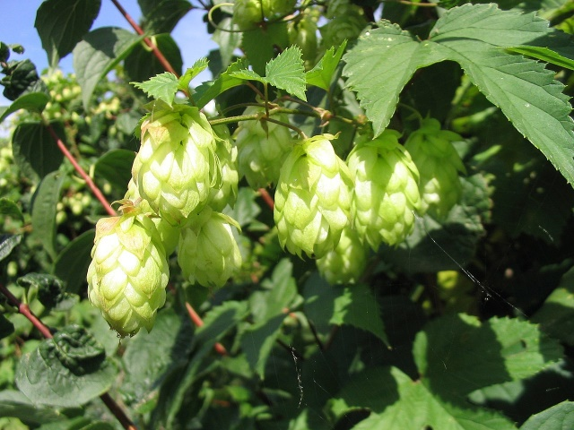
Hmelj, Humulus lupulus L., Cannabaceae
ženski češeri hmelja kao čaj ili ekstrakti
Za ublažavanje blagih simptoma mentalnog stresa i za spavanje
Doziranje: 0,5 g na 150 ml kipuće vode kao infuz, 2-4 x dan, gorak okus
Česta kombinacija s valerijanom za bolje djelovanje
ESCOP: jastučići hmelja za djecu i mlade
Effects of a hops (Humulus lupulus L.) dry extract supplement on self-reported depression, anxiety and stress levels in apparently healthy young adults: a randomized, placebo-controlled, double-blind, crossover pilot study, 2017. Ioannis Kyrou, Aimilia Christou, Demosthenes Panagiotakos, Charikleia Stefanaki, Katerina Skenderi, Konstantina Katsana, Constantine Tsigos - 36 učesnika -svakodnevno uzimanje suhih ekstrakta hmelja može značajno poboljšati simptome blage depresije, anksioznosti i simptome stresa tijekom razdoblja od 4 tjedna. Ovi blagotvorni učinci slažu se s indikacijom hmelja za anksioznost/poremećaje raspoloženja i nemir, što je odobrila Njemačka komisija E.

Slide 41
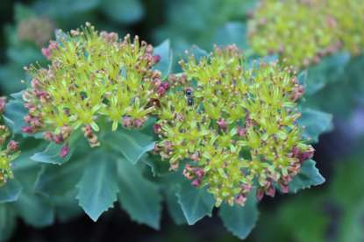
Ružičasti žednjak, Rhodiola rosea L., Crassulaceae
korijen ružičastog žednjaka kao ekstrakti
Tradicionalni biljni lijek za privremeno ublažavanje simptoma stresa kao što su umor i osjećaj slabosti.
Doziranje: 144-400 mg dnevno, 1 x dan - ujutro
Nema interakcija s lijekovima
Sigurna i za dugotrajniju terapiju
Adaptogen – kronični umor izazvan stresom, sportaši, blaže depresije, studenti
Rhodiola rosea for physical and mental fatigue: a systematic review.Ishaque S, Shamseer L, Bukutu C, Vohra S.BMC Complement Altern Med. 2012 May 29;12:70.
The effectiveness and efficacy of Rhodiola rosea L.: a systematic review of randomized clinical trials.Hung SK, Perry R, Ernst E.Phytomedicine. 2011 Feb 15;18(4):235-44.

Slide 42
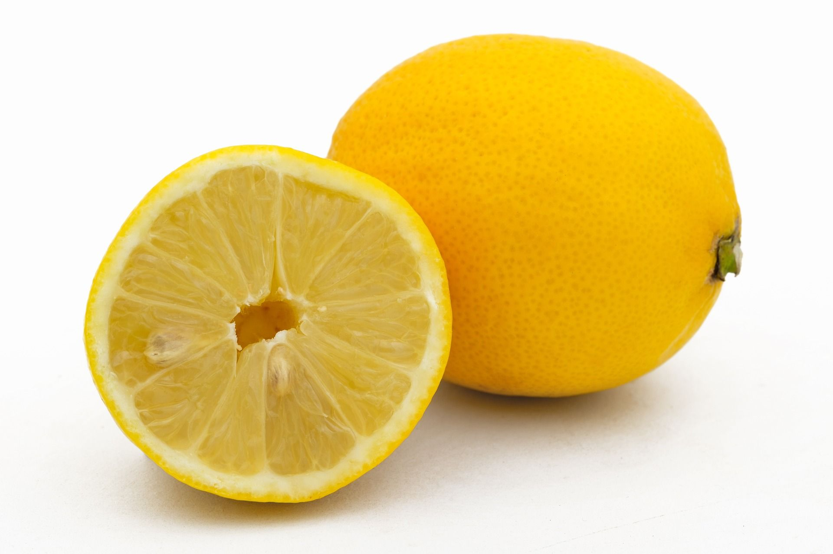
IMUNITET

Slide 43
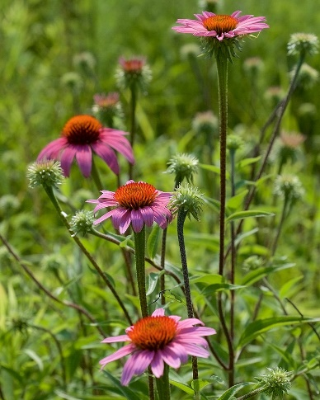
Ehinacea, Echinacea purpurea/pallida (L.) Moench, Asteraceae
nadzemni dio E. purpuree, korijen E. pallida – ekstrakti svježe biljke
Kod kroničnih infekcija poput dugotrajnih upala mokraćnog mjehura, kroničnih bolesti dišnog sustava, općenite boležljivosti i sklonosti čestim infekcijama poput prehlada
Doziranje: standardizirani pripravci, maksimalno 8 tjedana
Ograničenja: ne kod autoimunih bolesti, poput multiple skleroze, nekih oblika upale štitnjače (Hashimoto tireoiditis) i sličnih bolesti u kojima imunološki sustav agresivno napada vlastito tkivo, ne kod infekcije HIV-om, jer može paradoksalno ubrzati razmnožavanje virusa. Izbjegavati i kod tuberkuloze i reumatoidnog artritisa, nema smisla kod ljudi koji uzimaju lijekove imunosupresive, poput kortikosteroida.
Evaluation of echinacea for the prevention and treatment of the common cold: a meta-analysis, Sachin A Shah, Stephen Sander, C Michael White, Mike Rinaldi, Craig I Coleman

Slide 44
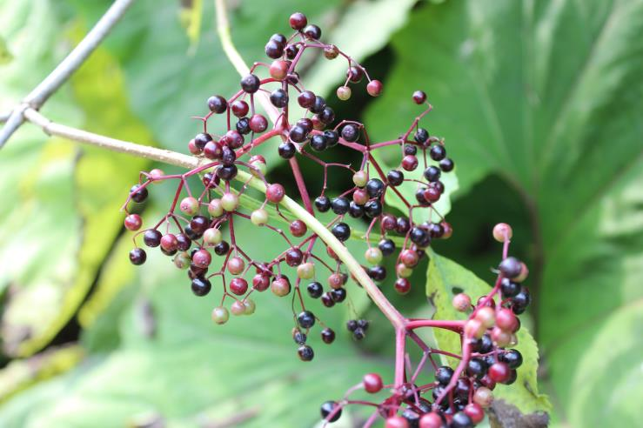
Bazga, Sambucus nigra L., Adoxaceae
plodovi bazge
nema monografiju u Escopu niti na EMA stranicama
izrazito popularna u SAD
Elderberry for prevention and treatment of viral respiratory illnesses: a systematic review: L Susan Wieland, Vanessa Piechotta, Termeh Feinberg, Emilie Ludeman, Brian Hutton, Salmaan Kanji, Dugald Seely, Chantelle Garritty; 2021. – pregled radova, analiza 1187 zapisa i 5 randomiziranih studija, 3 kliničke studije za dišne infekcije - bazga bi mogla biti sigurna opcija za liječenje virusnih respiratornih bolesti, a nema dokaza da pretjerano stimulira imunološki sustav.

Slide 45
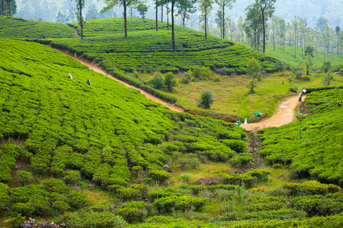
Zeleni čaj, Camellia sinensis (L.) Kuntze, Theaceae
listovi zelenog čaja, nefermentirani
za smanjenje umora i osjećaja slabosti
tein (kofein), polifenoli, katehini – antioksidansi
Doziranje: 1.8-2.2 g na 100-150 ml vode kao infuz (70ºC), 3-5 min, 3-5 šalica dan.
Istraživanja: antitumorska, za sniženje kolesterola, za zdravlje usne šupljine, sagorjevanje masti, mentalne sposobnosti
Green tea (Camellia sinensis) for the prevention of cancer, 2020. revizija radova
Anti-inflammatory Action of Green Tea, 2016.
Green tea, black tea and breast cancer risk: a meta-analysis of epidemiological studies, 2006.
Green Tea Consumption and Prostate Cancer Risk in Japanese Men: A Prospective Study, 2007.

Slide 46
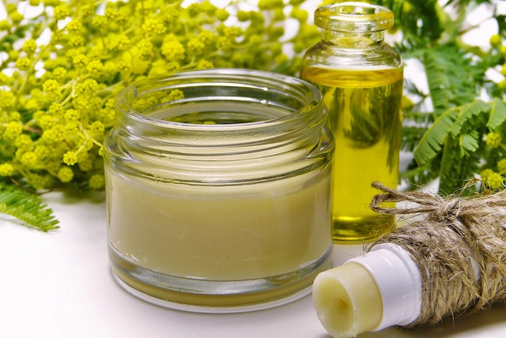
NJEGA KOŽE

Slide 47
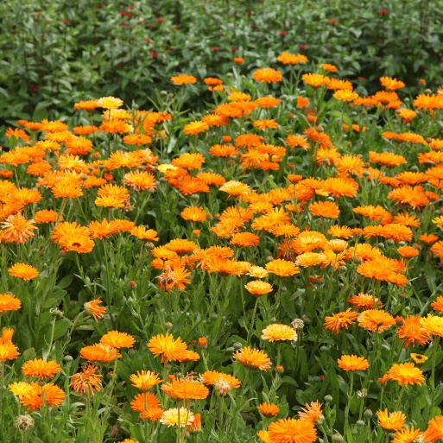
Neven, Calendula officinalis L., Asteraceae
cvijet nevena kao oblozi ili polučvrsti pripravci
za liječenje manjih upala kože (npr. opekline od sunca) i kao pomoć u cijeljenju manjih rana. Također se mogu koristiti za liječenje manjih upala usta ili grla.
Doziranje: 1-2 g na 150 ml vode kao infuz, 2-4 x dan, kao oblog (30-60’) ili u polučvrstim 2-10%
Vrlo česta biljka u preparatima za njegu kože
Phase III Randomized Trial of Calendula Officinalis Compared With Trolamine for the Prevention of Acute Dermatitis During Irradiation for Breast Cancer P. Pommier, F. Gomez, M.P. Sunyach, A. D’Hombres, C. Carrie, and X. Montbarbon - 254 pacijentice koje su operirale karcinom dojke i koje su trebale dobiti postoperativno zračenje. U studiji je aplicirana mast s trolaminom (128 pacijentica) ili mast s ekstraktom cvjetova nevena (126 pacijenatica) na ozračeno područje nakon svakog zračenja. Zaključno, mast s ekstraktom nevena je statistički značajno učinkovitija od masti s trolaminom u prevenciji akutnog dermatitisa stupnja 2 ili više, tijekom postoperativnog zračenja dojke.

Slide 48
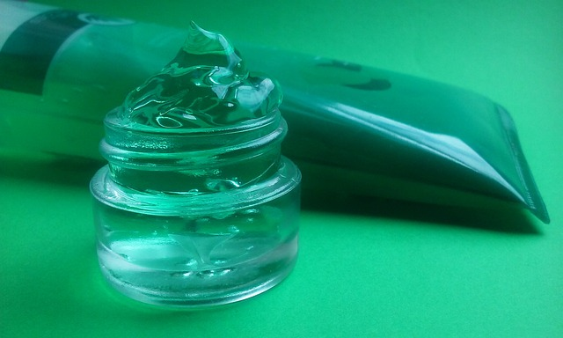
Aloja, Aloe vera L., Asphodelaceae
Gel aloje za vanjsku primjenu
Vrlo česta biljka u preparatima za njegu kože
Prevention of acute radiation-induced Proctitis by Aloe vera: a prospective randomized, double-blind, placebo controlled clinical trial in Pelvic Cancer patients, 2020. – 42 pacijenta, lokalna primjena masti od aloje vere učinkovita u prevenciji simptoma akutnog proktitisa izazvnaog zračenjem
Aloe vera for Prevention of Acute Radiation Proctitis in Colorectal Cancer a Preliminary Randomized, Placebo-Controlled Clinical Trial, 2022. - 20pacijenata s kolorektalnim rakom, koji su bili podvrgnuti zračenju, nasumično je odabrano da prima Aloe vera 3% mast ili placebo mast, 1 g dva puta dnevno tijekom 6 tjedana - Korištenje topikalne formulacije Aloe vere 3% smanjuje ozbiljnost akutnog radijacijskog proktitisa u bolesnika s kolorektalnim rakom

Slide 49
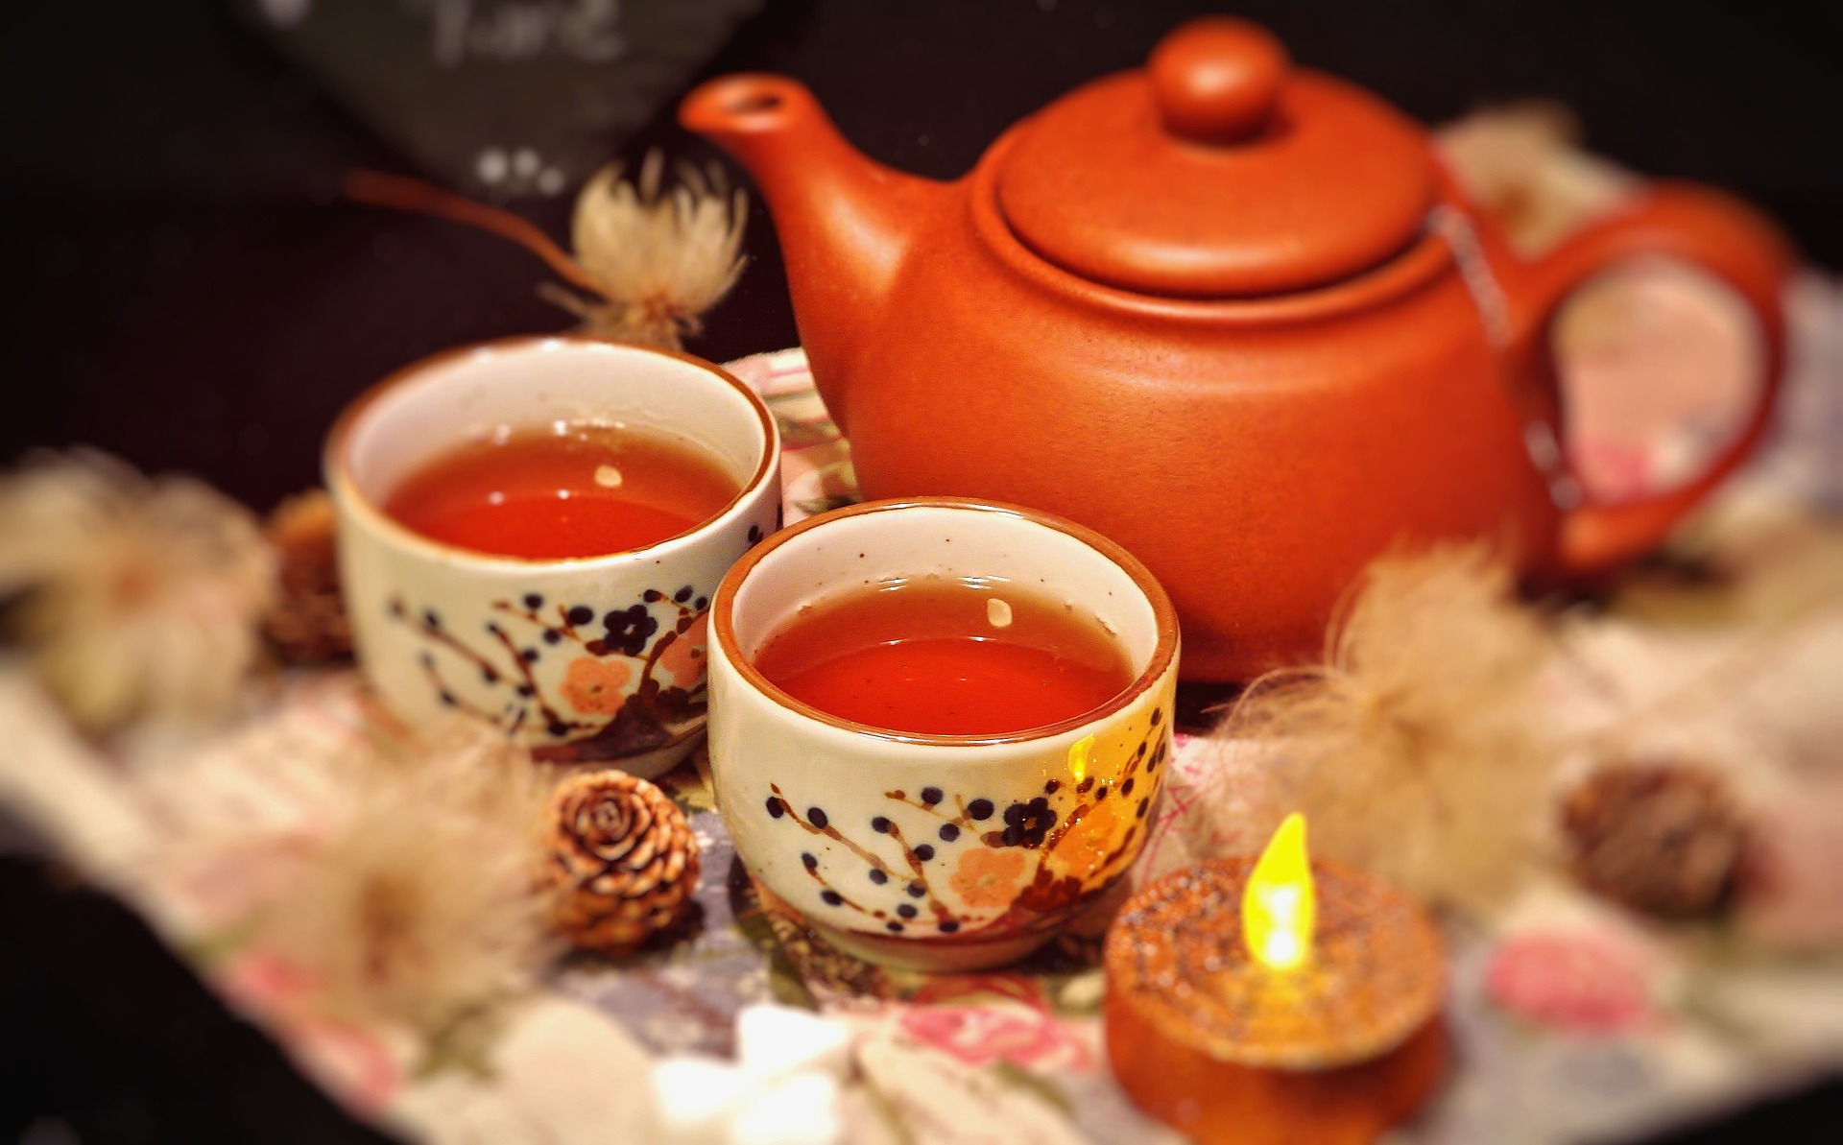
HVALA NA PAŽNJI

Slide 50






